Slide 1
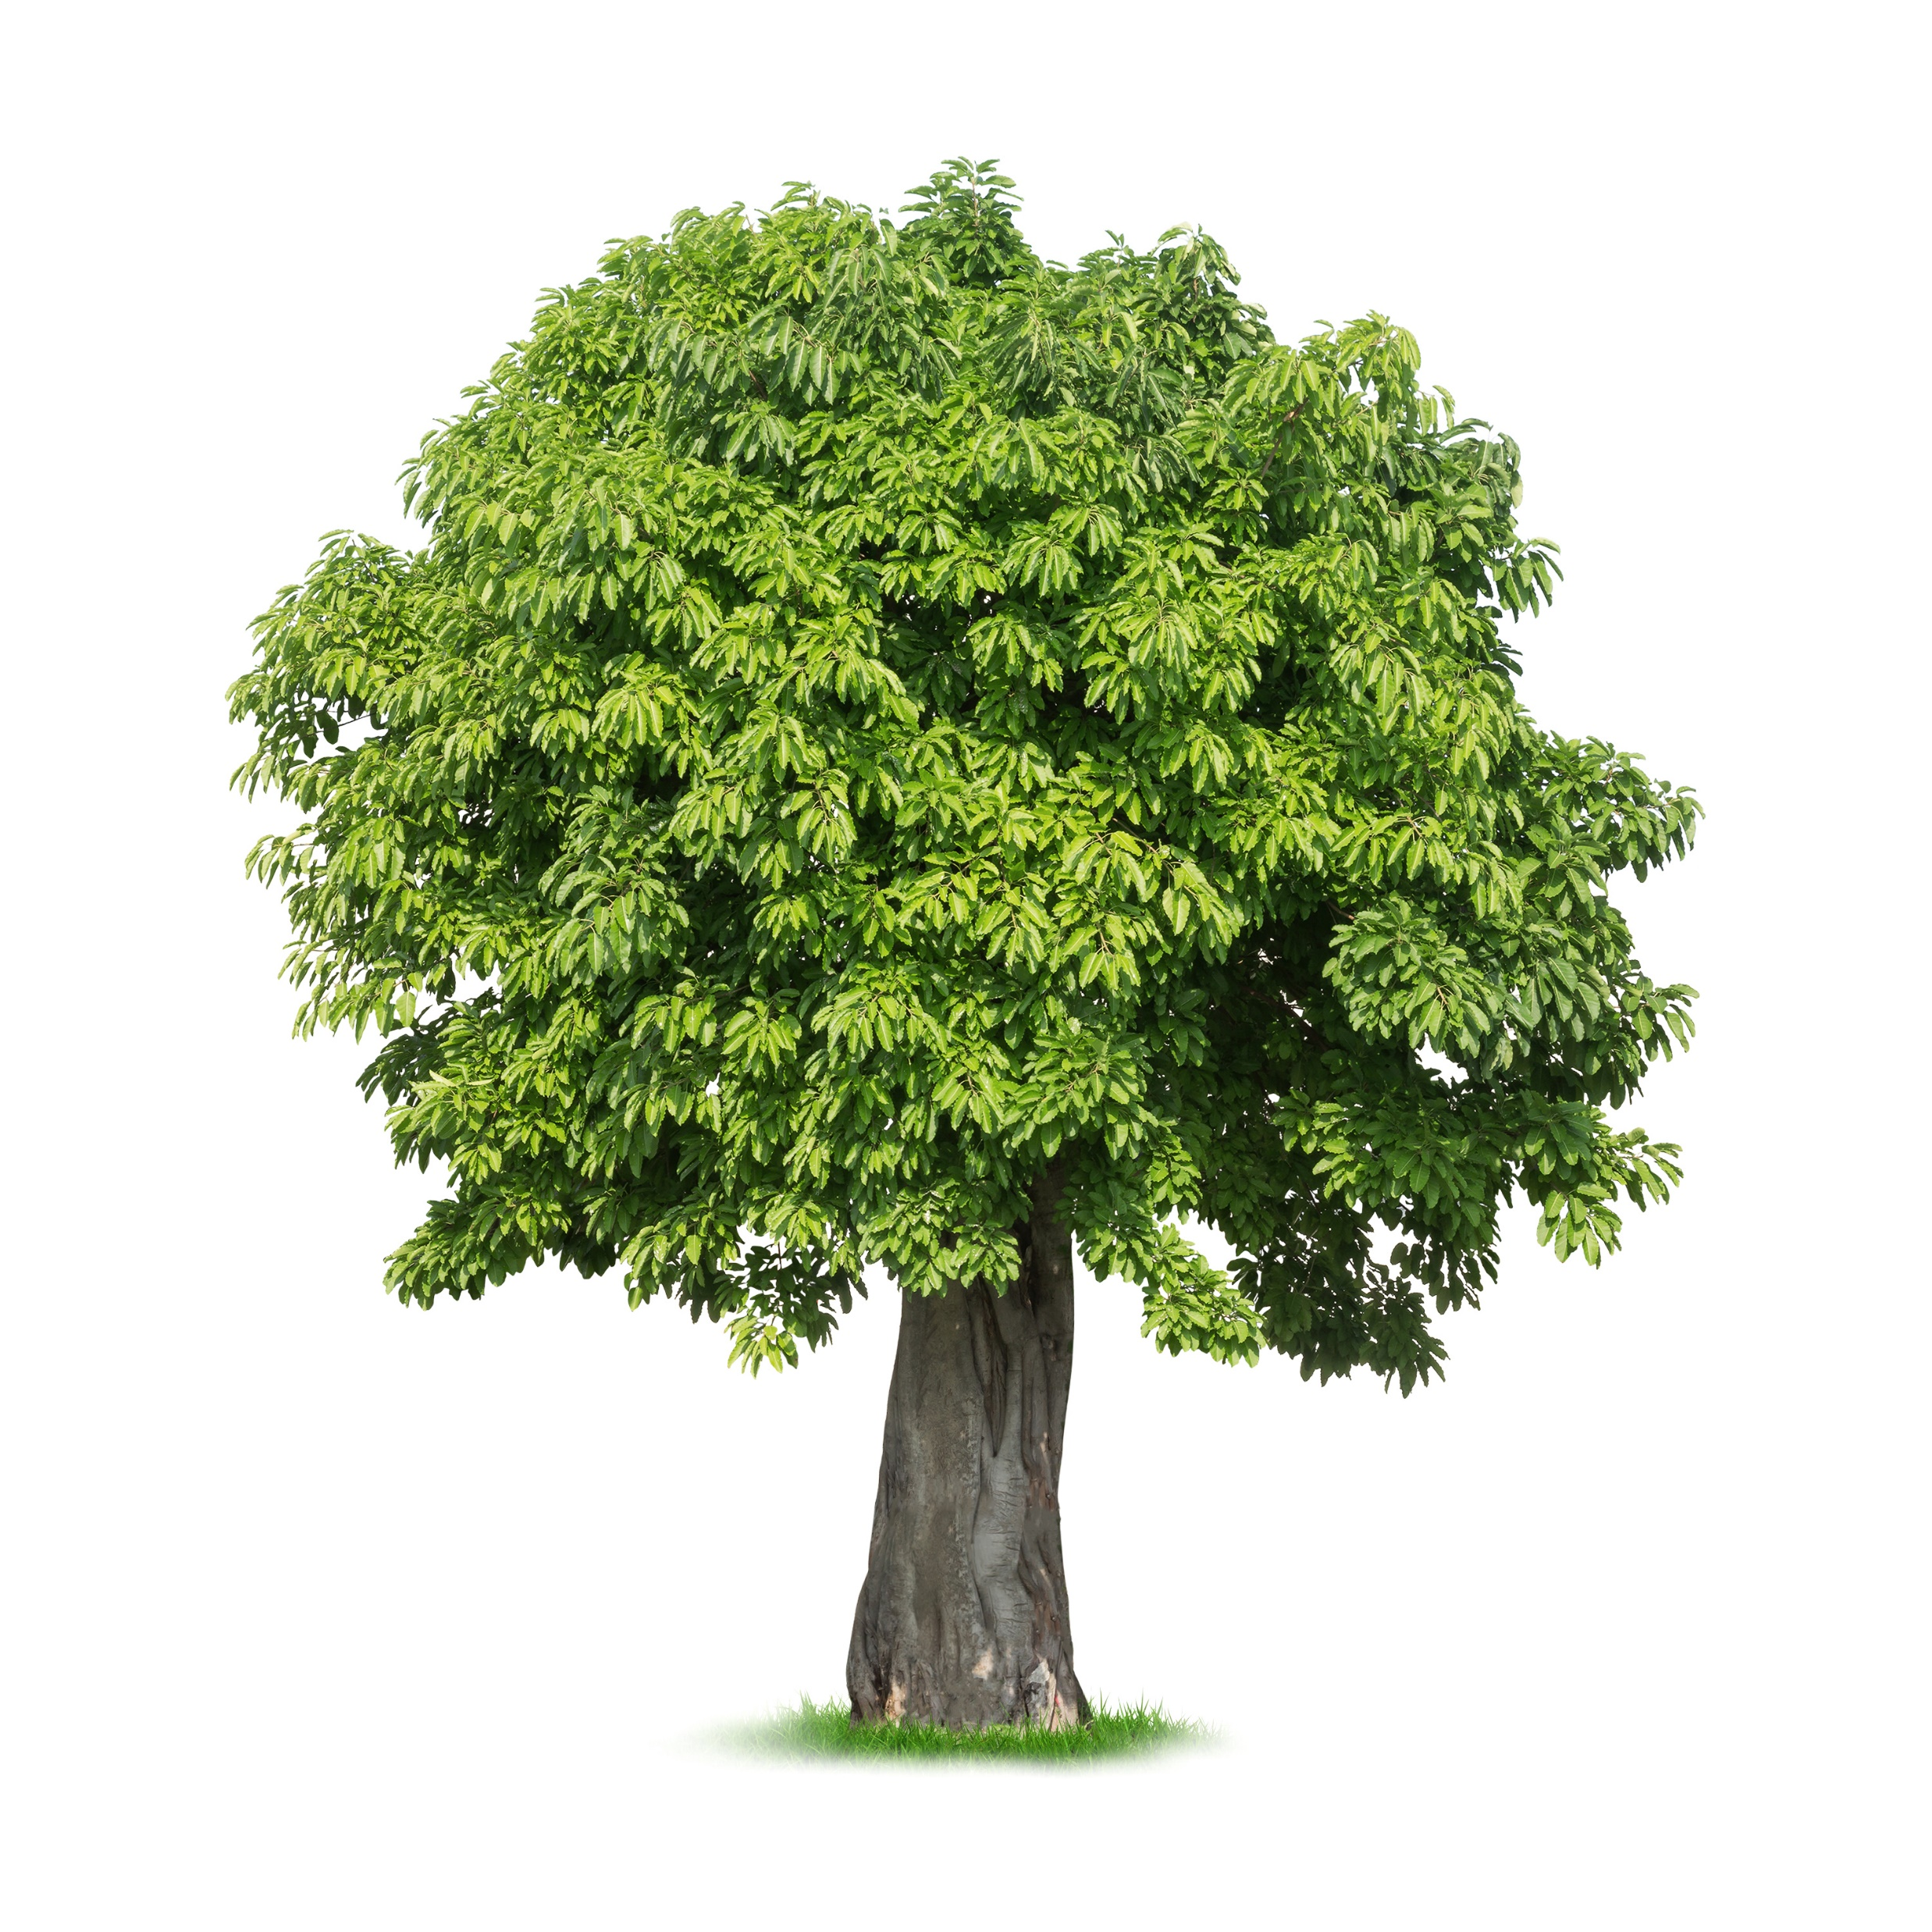
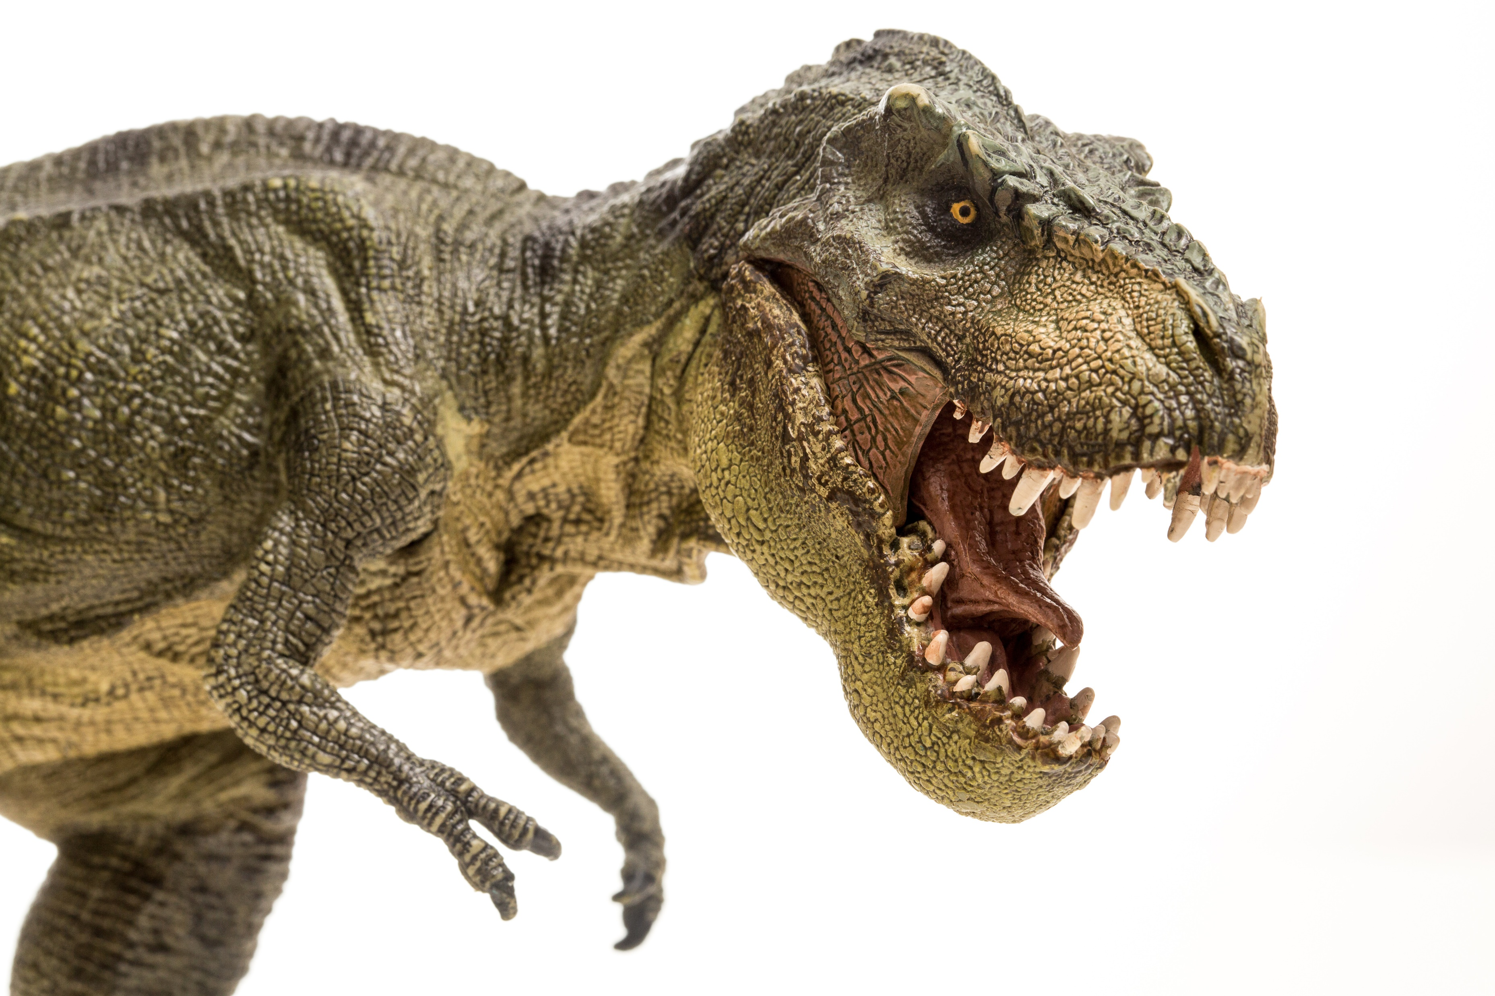
Welk getal hoort erbij? groep 3-4

Slide 2
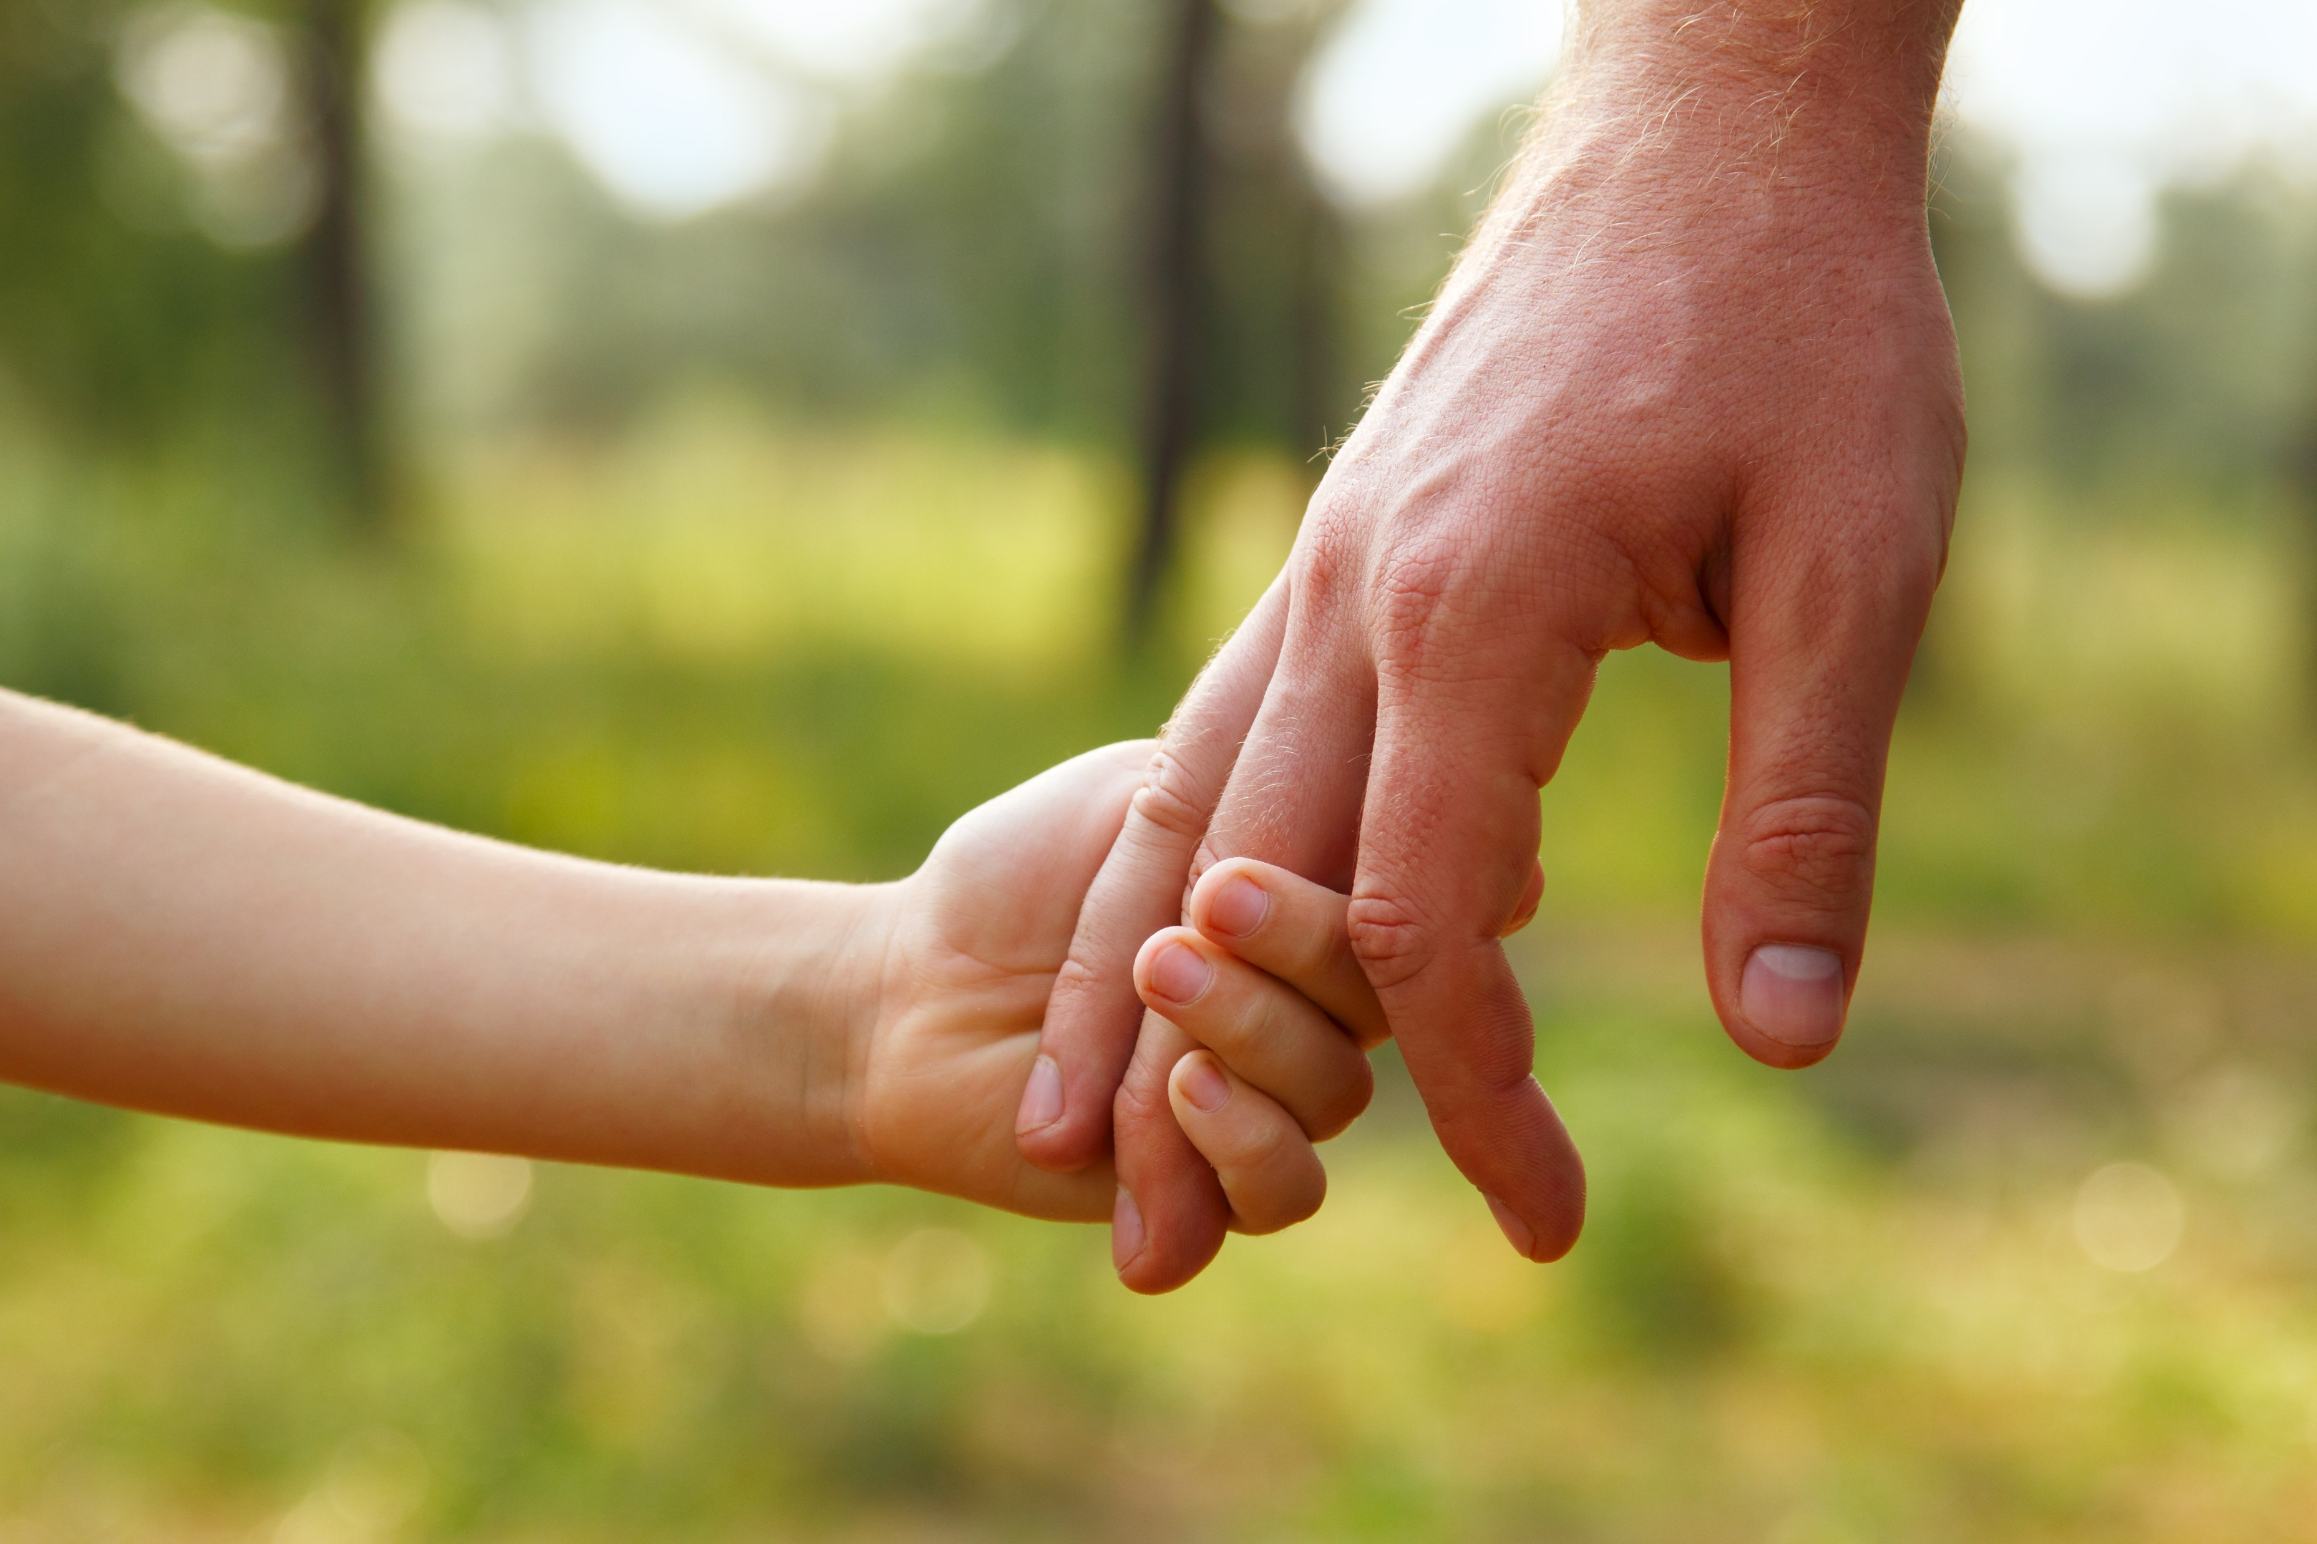
A Hoeveel vingers aan twee handen?

Slide 3
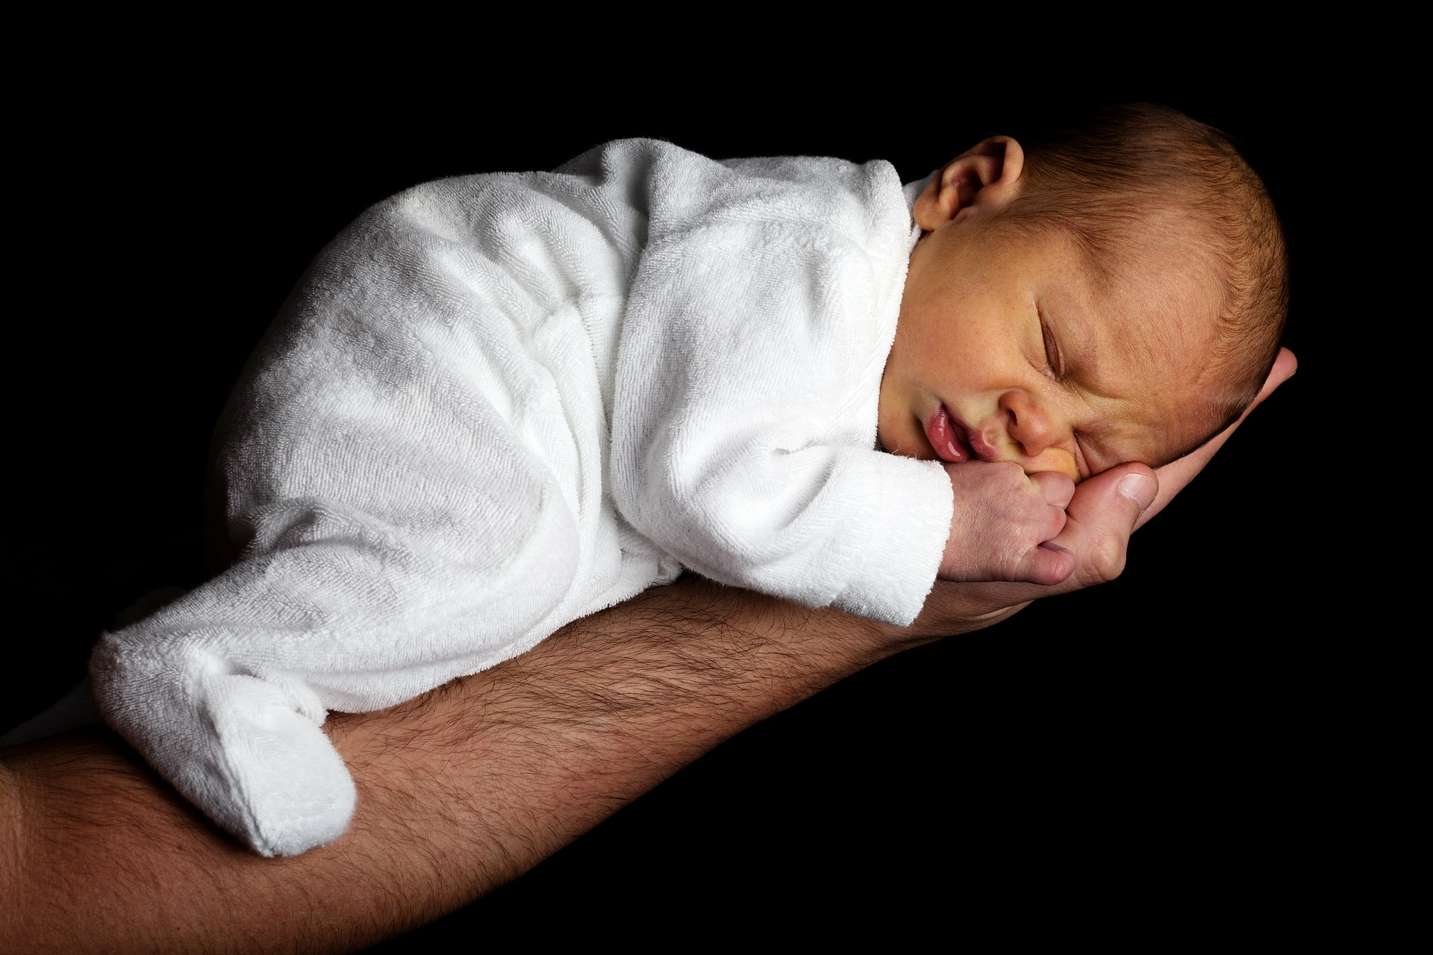
B Een baby is ... cm lang.

Slide 4
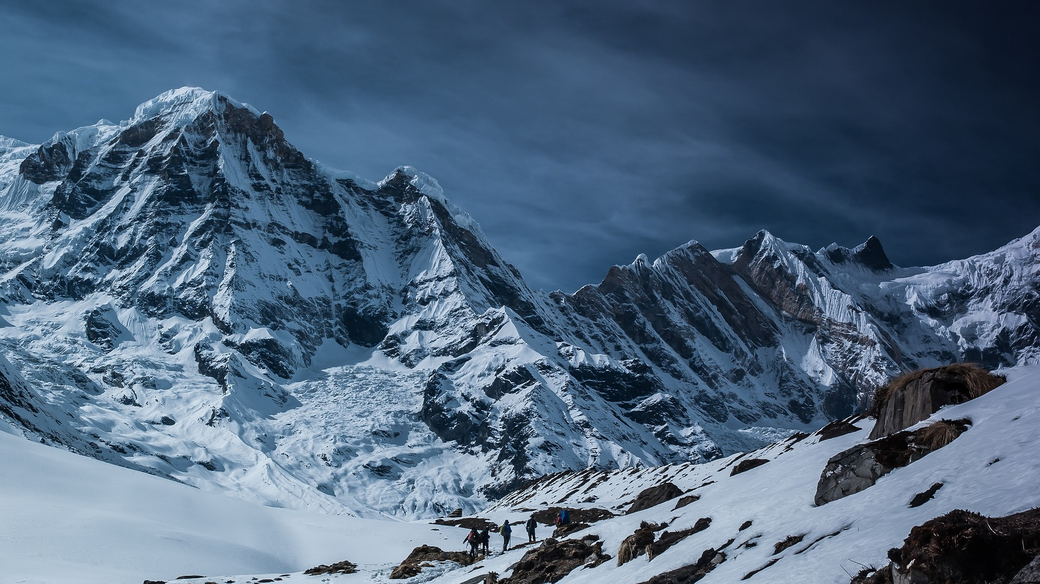
C Een berg is ... m hoog.

Slide 5

D Dinosauriërs leefden ... jaar geleden.

Slide 6
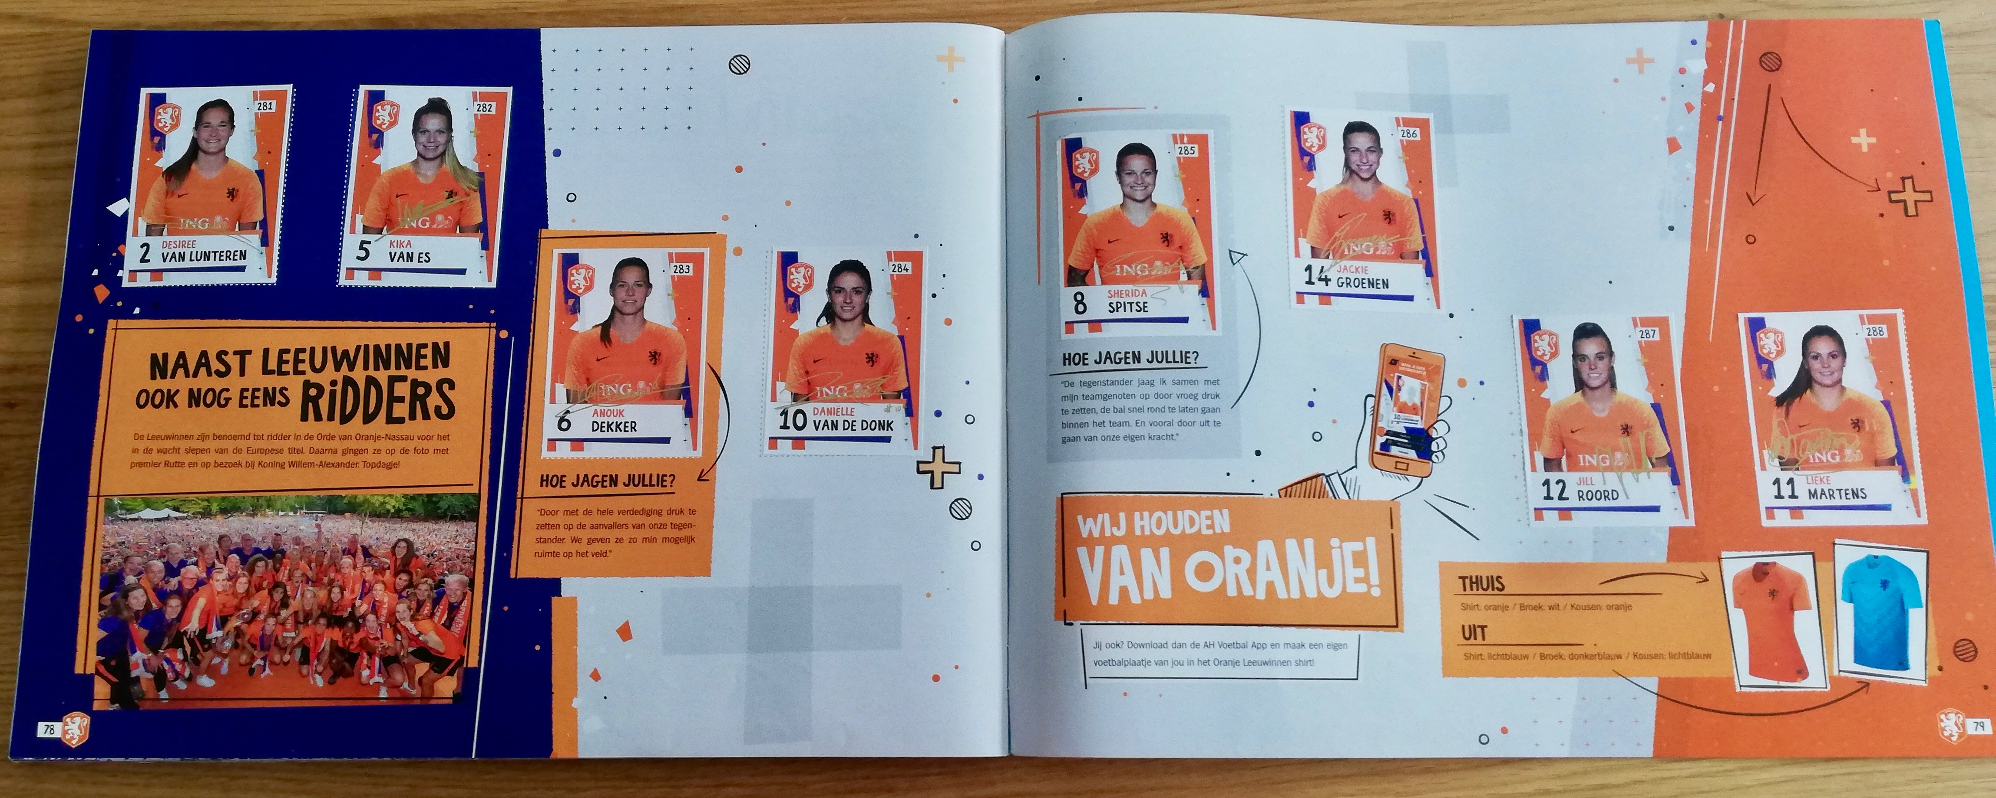
E Hoeveel voetbalplaatjes in het album?

Slide 7

F Een boom is ... meter hoog.

Slide 8
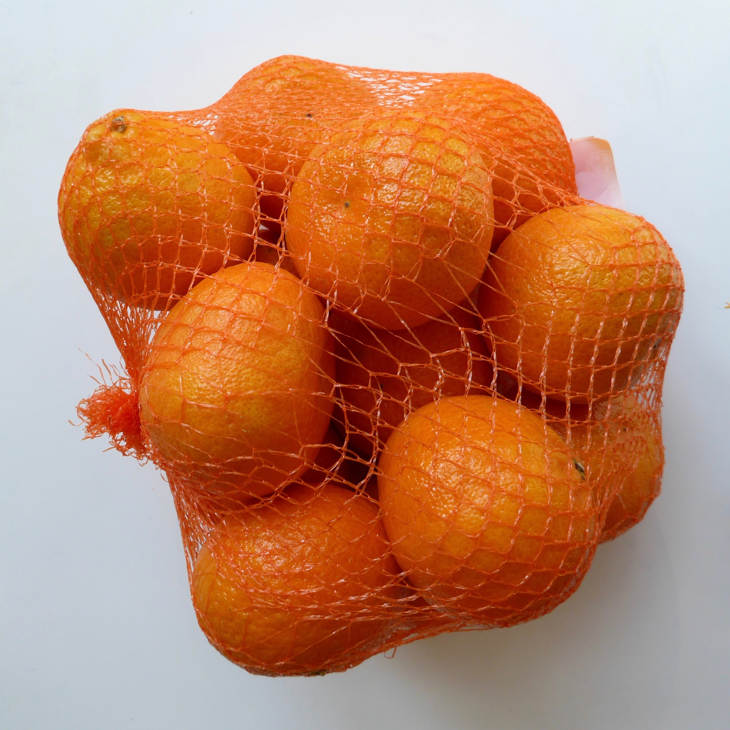
G Hoeveel mandarijnen in het netje?

Slide 9
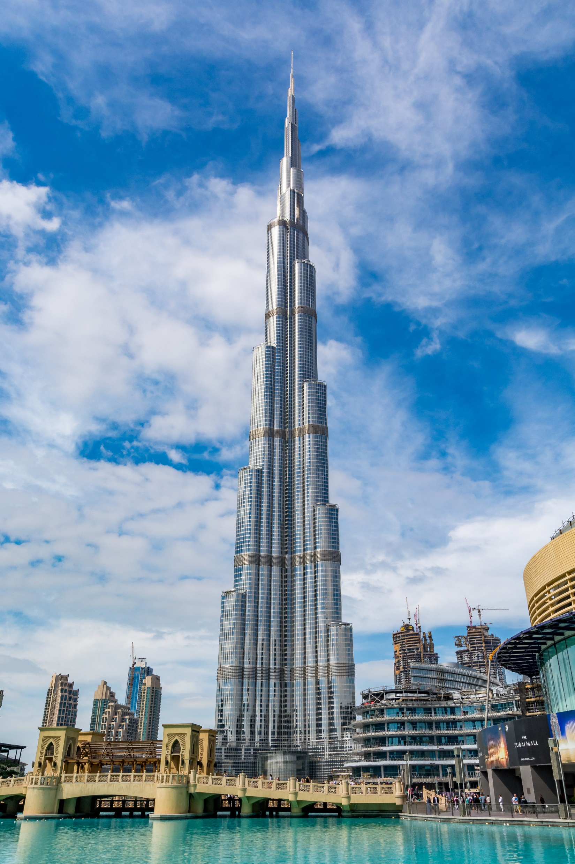
H Het hoogste gebouw ter wereld is ... m hoog.

Slide 10
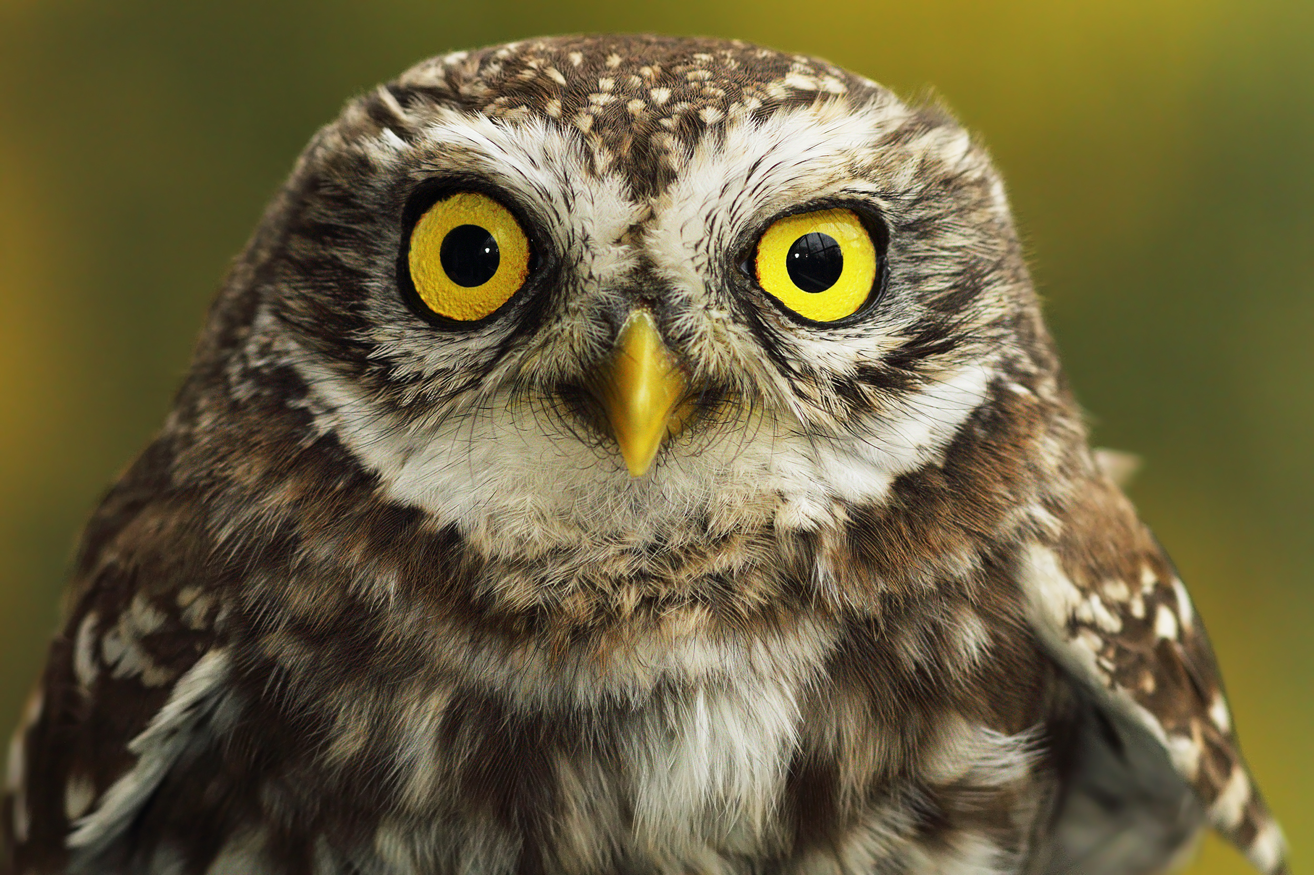
I Er zijn ... soorten vogels in Nederland

Slide 11
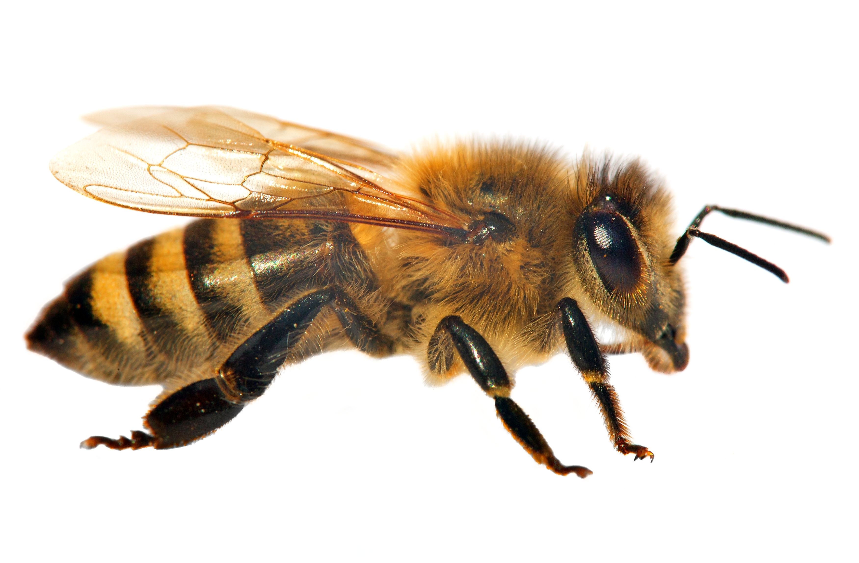
J Er zijn ... soorten insecten in Nederland

Slide 12
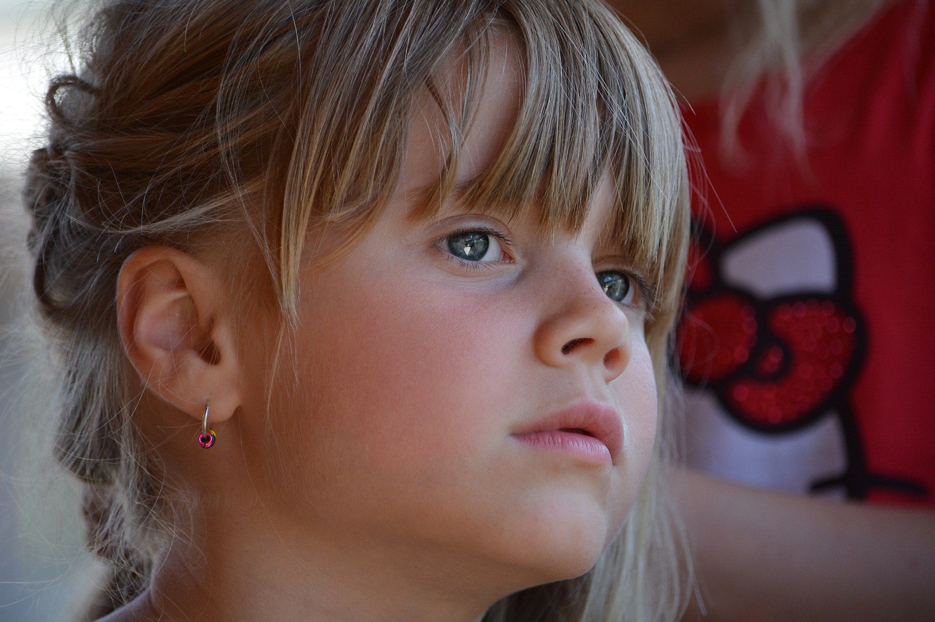
K Je hebt ongeveer ... haren op je hoofd

Slide 13
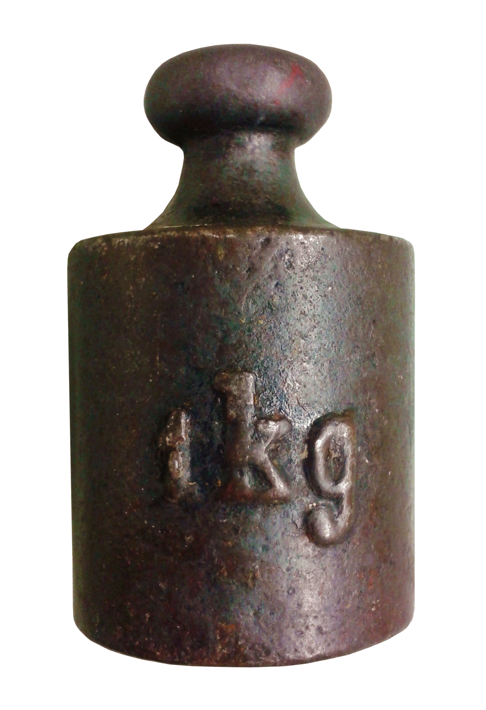
L Aantal appels in 1 kilo.

Slide 14
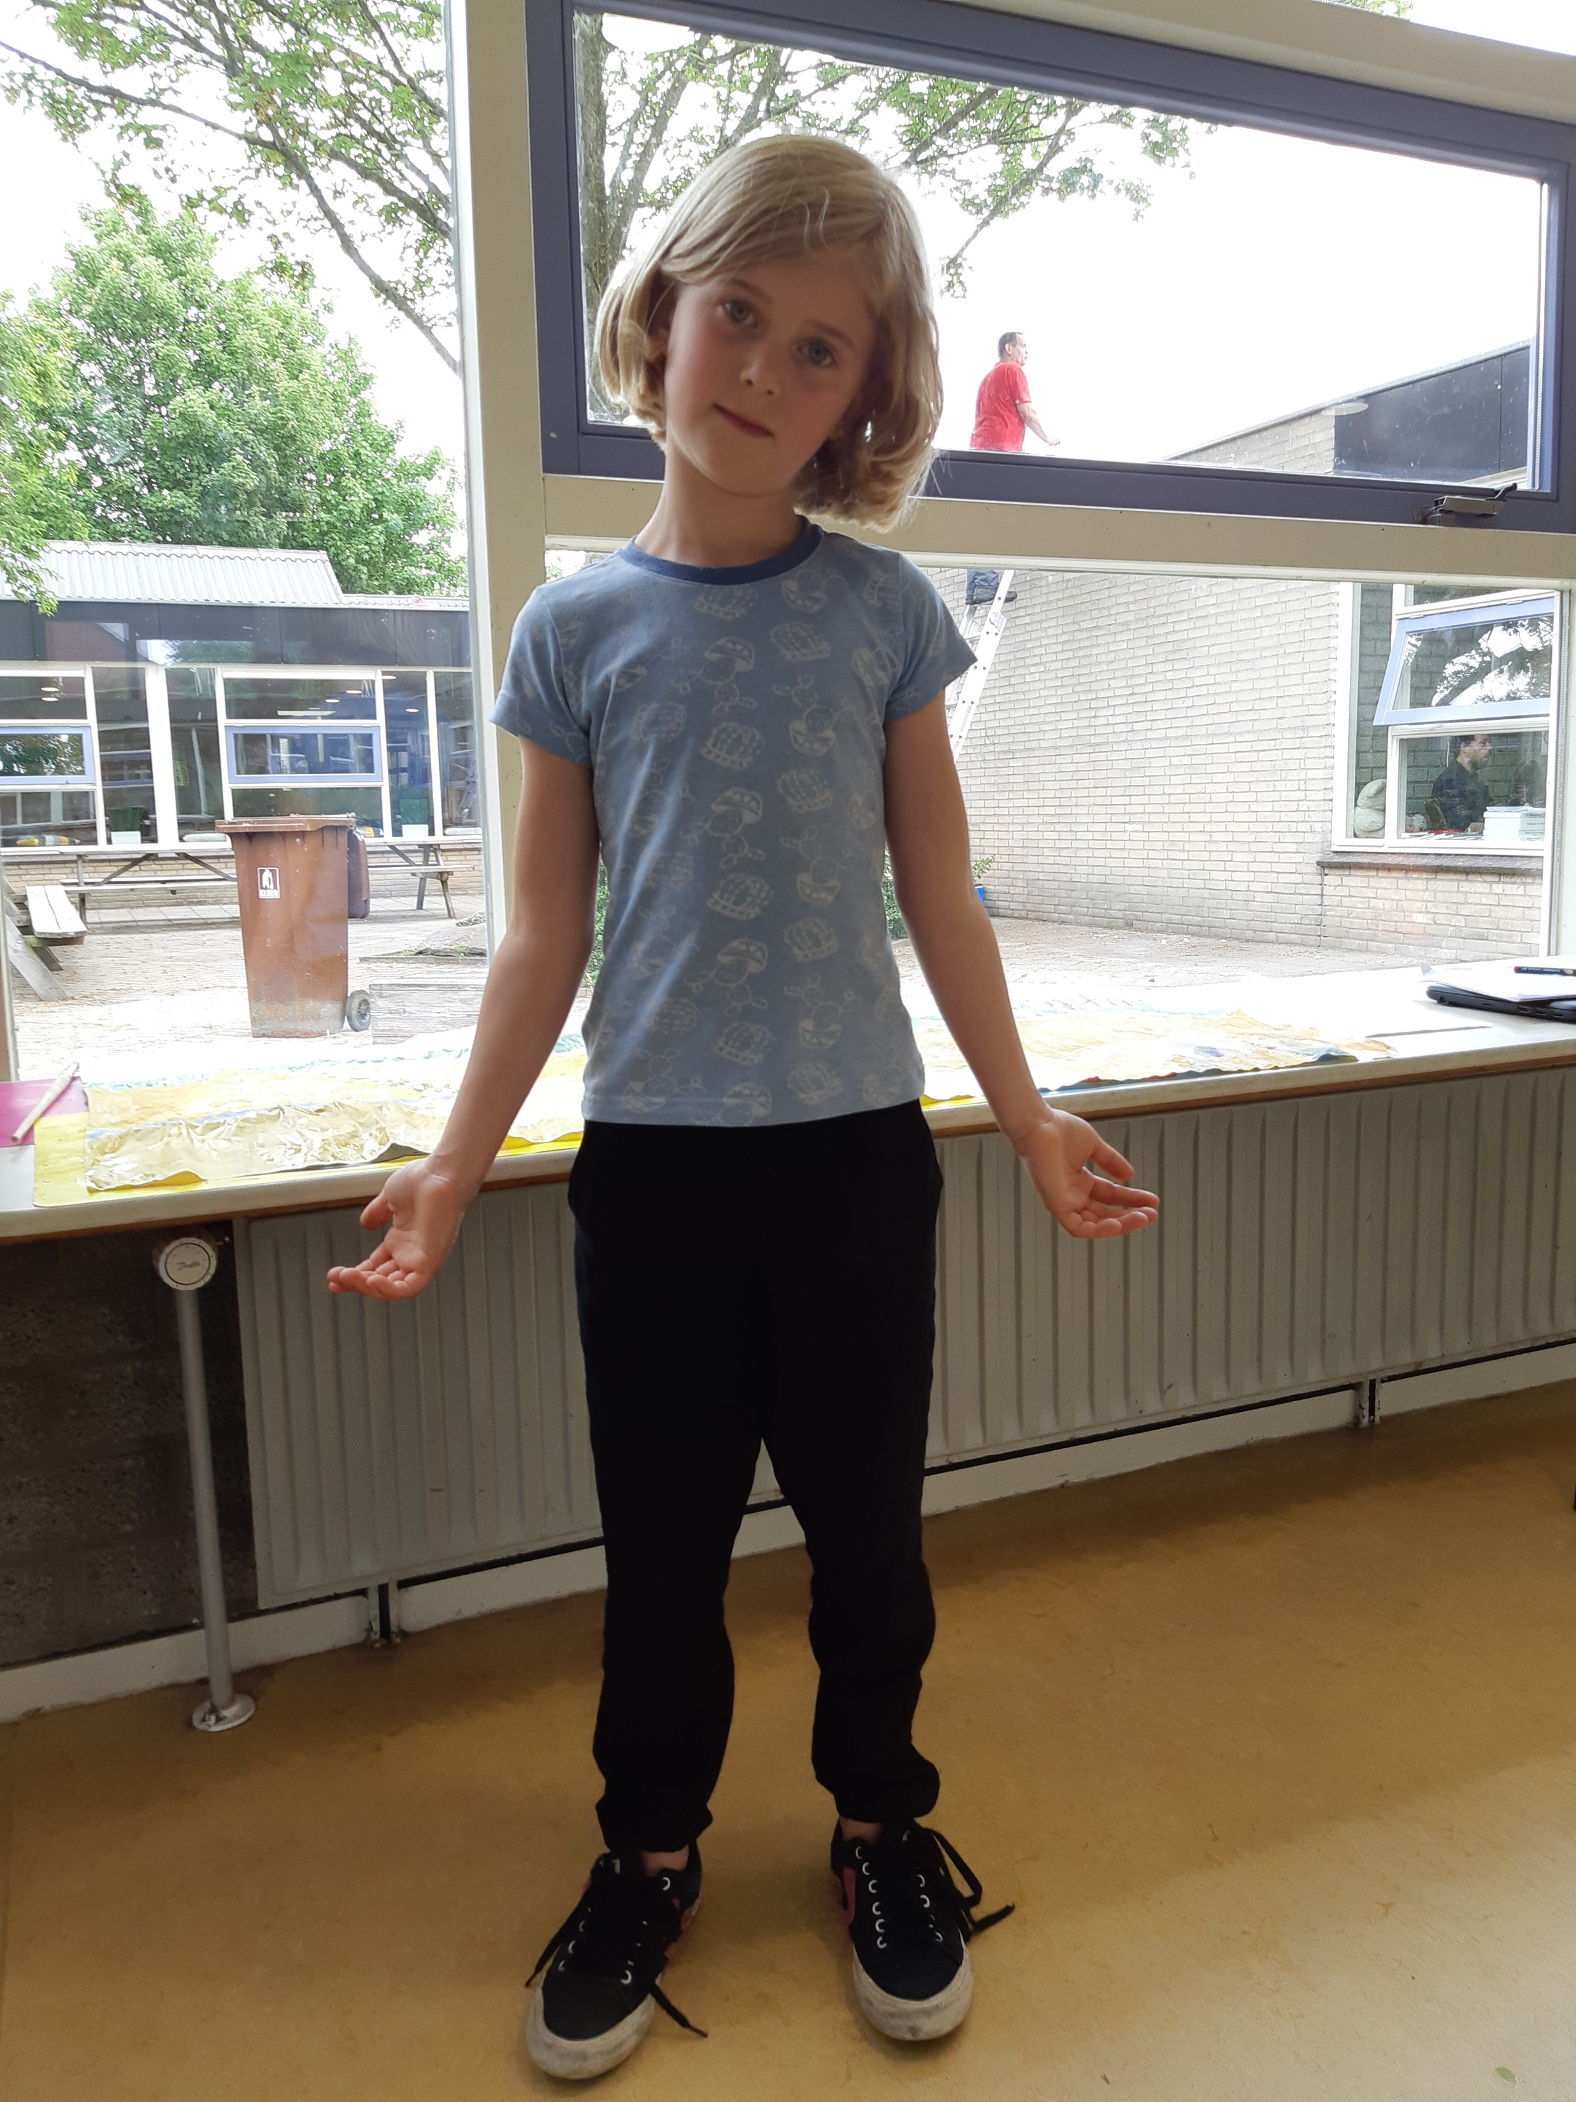
M Een kind in groep 4 is ongeveer ... cm lang

Slide 15
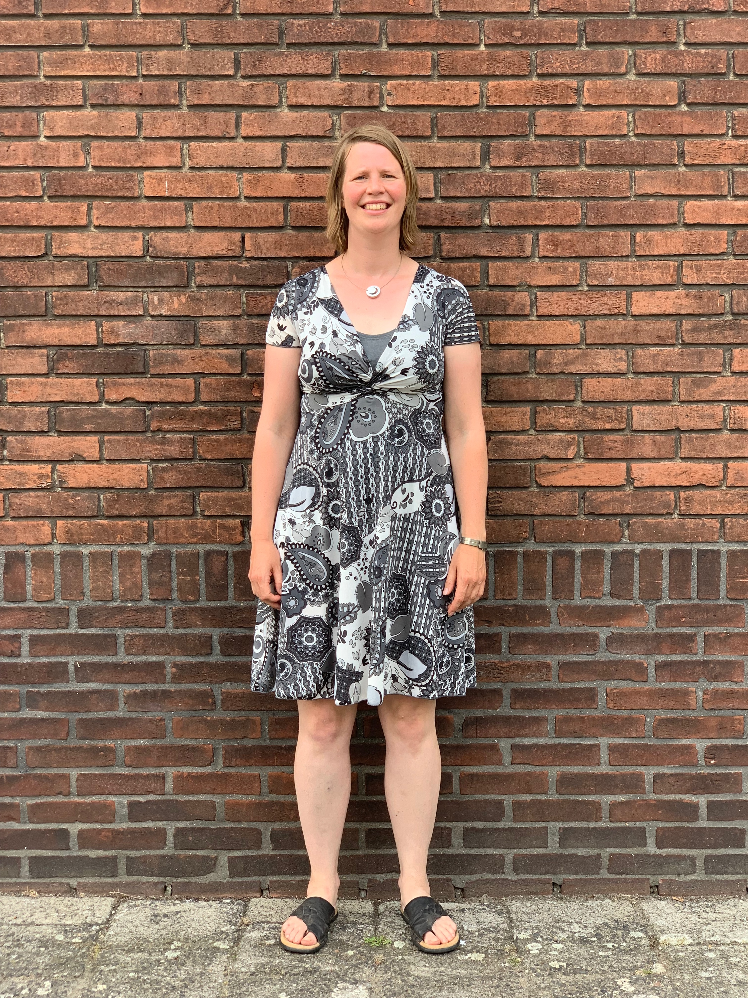
N Een volwassene is ongeveer ... cm lang

Slide 16
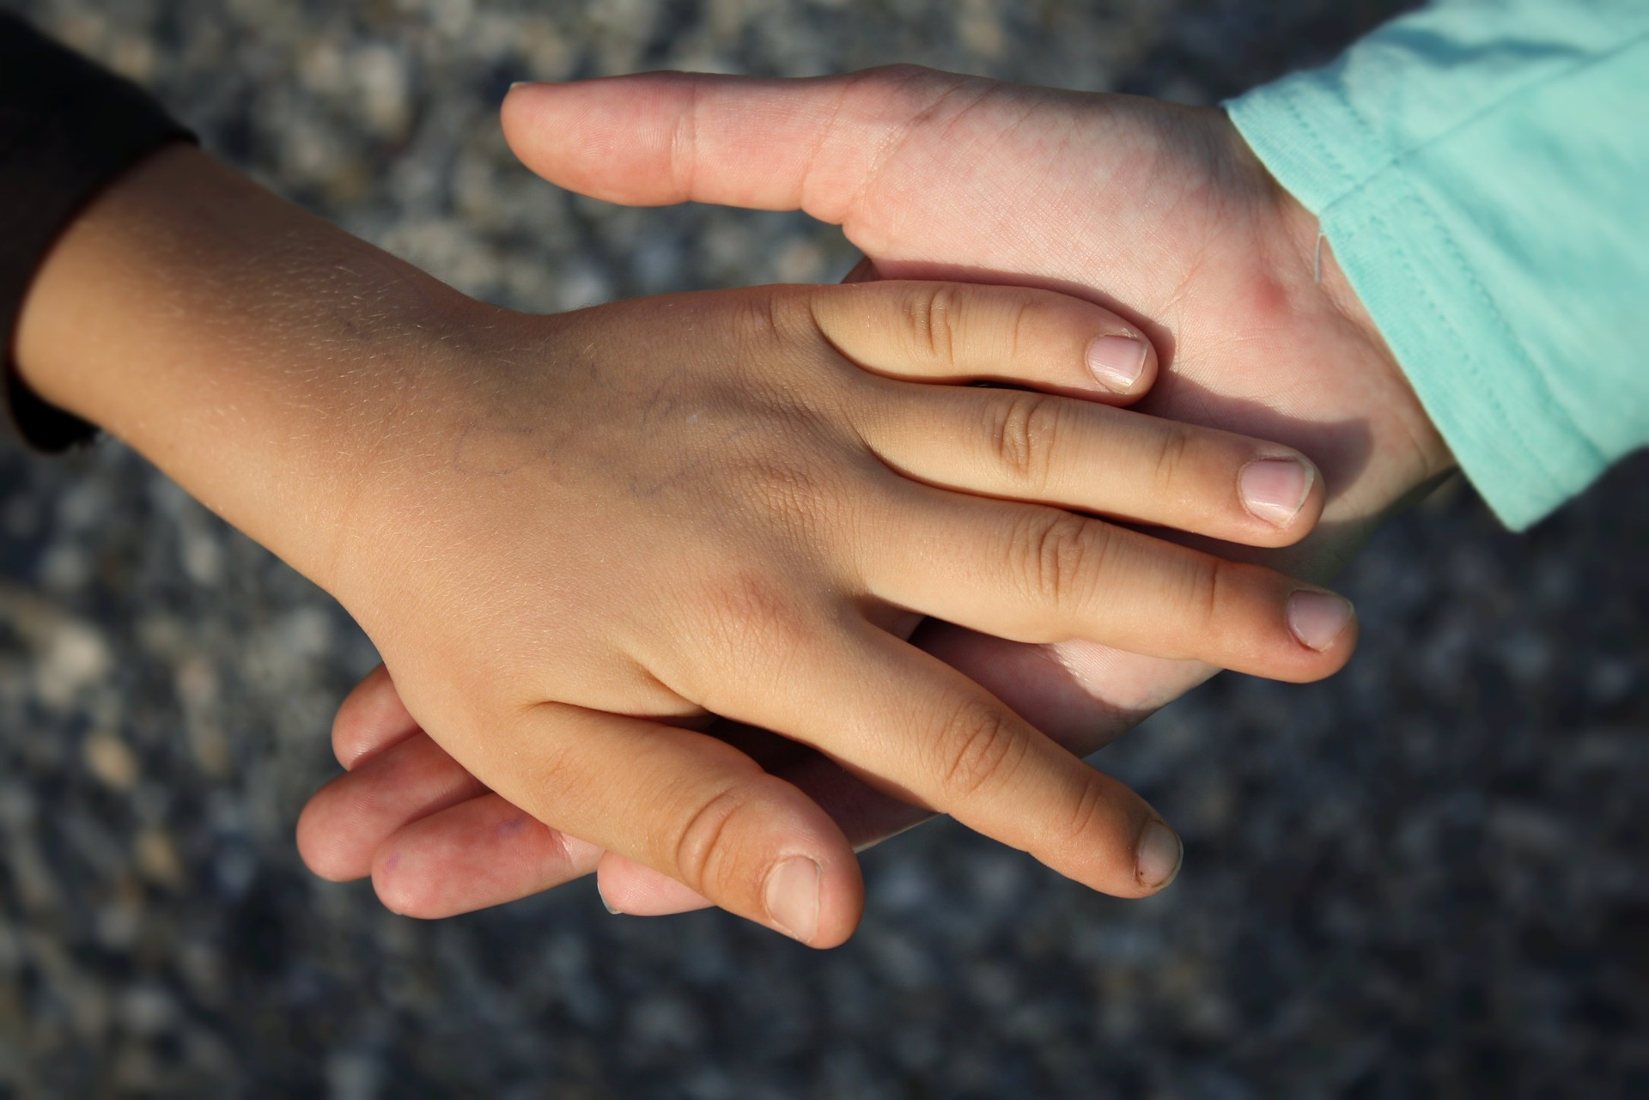
O Een kinderhand is ongeveer ... cm lang.

